Slide 1
Desenvolvimento com Express.js
Notes:
SLIDE OBRIGATÓRIO

Slide 2
AGENDA
Revisar o conceito de:
API;
Verbos HTTP;
Express.
Hora de pôr em prática!
Notes:
SLIDE OBRIGATÓRIO

Slide 3
O QUE SÃO APIS
API é uma abreviação para Application Programming Interface, ou, em português, interface de programação de aplicação;
É um conjunto de definições e protocolos para criar e integrar softwares de aplicações;
Com as APIs, soluções ou serviços podem se comunicar com outros produtos e serviços;
Elas funcionam como se fossem contratos, com documentações que representam um acordo entre as partes interessadas.

Slide 4
MÉTODOS DE REQUISIÇÃO HTTP
O protocolo HTTP define um conjunto de métodos de requisição responsáveis por indicar a ação a ser executada para um dado recurso;
Eles também são comumente referenciados como HTTP Verbs (Verbos HTTP);
Cada um deles implementa uma semântica diferente.

Slide 5
MÉTODOS DE REQUISIÇÃO HTTP
Os principais métodos HTTP são:
GET: solicita a representação de um recurso específico e devem retornar apenas dados;
POST: é utilizado para submeter(enviar) uma entidade(dado) a um recurso específico;
PUT: é utilizado para submeter(enviar) uma atualização a um recurso específico;
DELETE: é utilizado para remover um recurso específico.

Slide 6
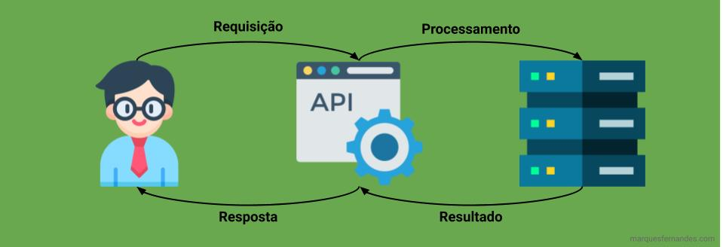
O que é uma api ?
Notes:
SLIDE OBRIGATÓRIO

Slide 7
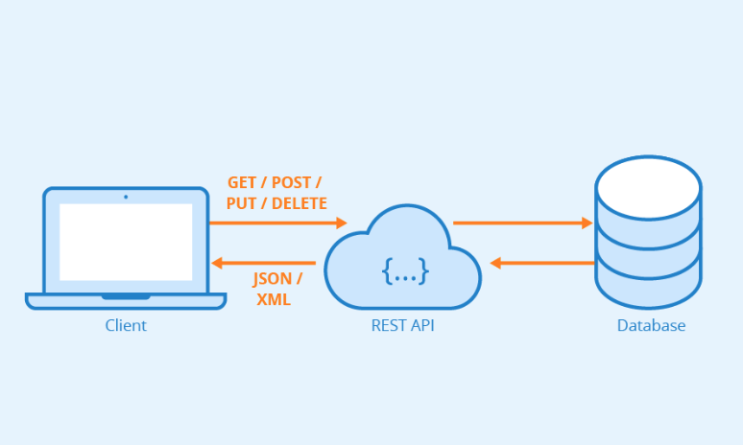
O que é uma api ?
Notes:
SLIDE OBRIGATÓRIO

Slide 8
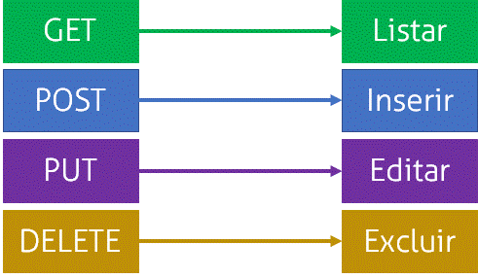
Verbos HTTP
Notes:
SLIDE OBRIGATÓRIO

Slide 9
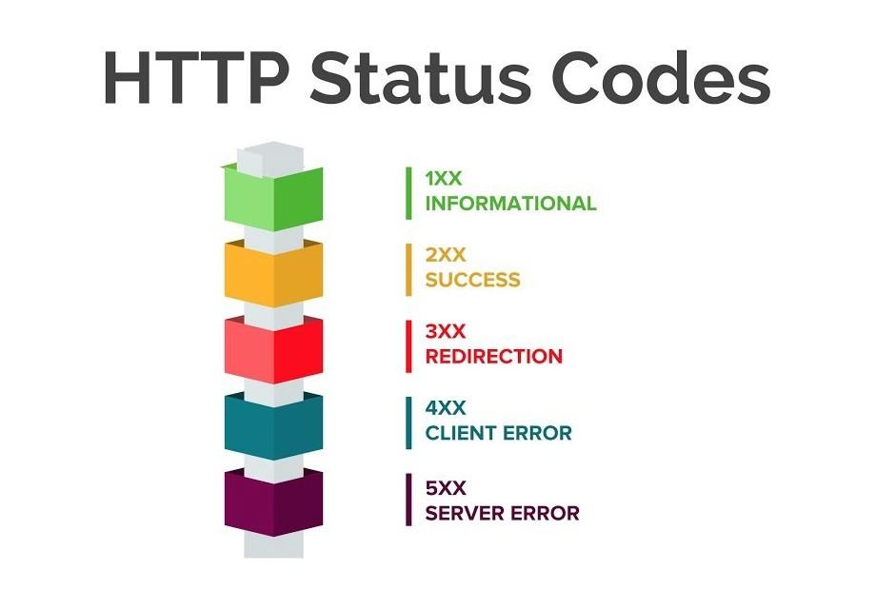
HTTP CODES - Categorias
Notes:
SLIDE OBRIGATÓRIO

Slide 10
Códigos HTTP
Os códigos de status das respostas HTTP indicam se uma requisição HTTP foi corretamente concluída ou não, informando um status code de 3 dígitos e uma mensagem personalizada.
Referência: https://http.cat/
Notes:
SLIDE OBRIGATÓRIO

Slide 11
Express
Framework para o desenvolvimento de aplicações JavaScript
Utilizado na construção de API
Disponibiliza sistema de rotas, tratamento de exceções e gerenciamento de ações HTTP
Notes:
SLIDE OBRIGATÓRIO

Slide 12

Instalação
npm install express
Notes:
SLIDE OBRIGATÓRIO

Slide 13
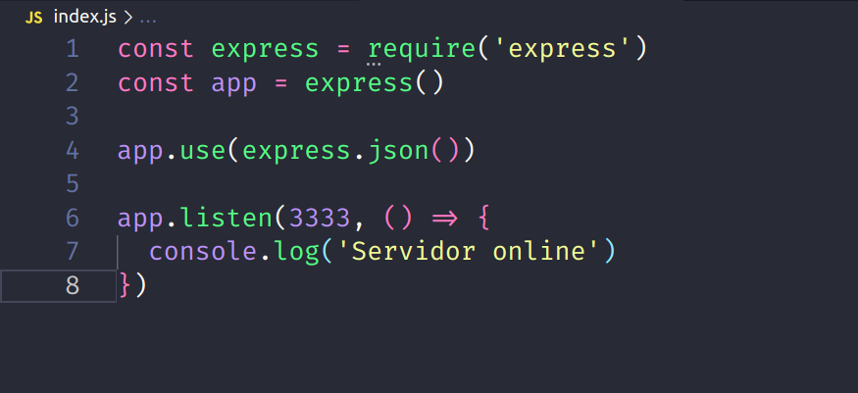
Meu primeiro servidor/api
Notes:
SLIDE OBRIGATÓRIO

Slide 14
20:20
20:40
Notes:
SLIDE OBRIGATÓRIO

Slide 15
Prática!
VScode!

Slide 16
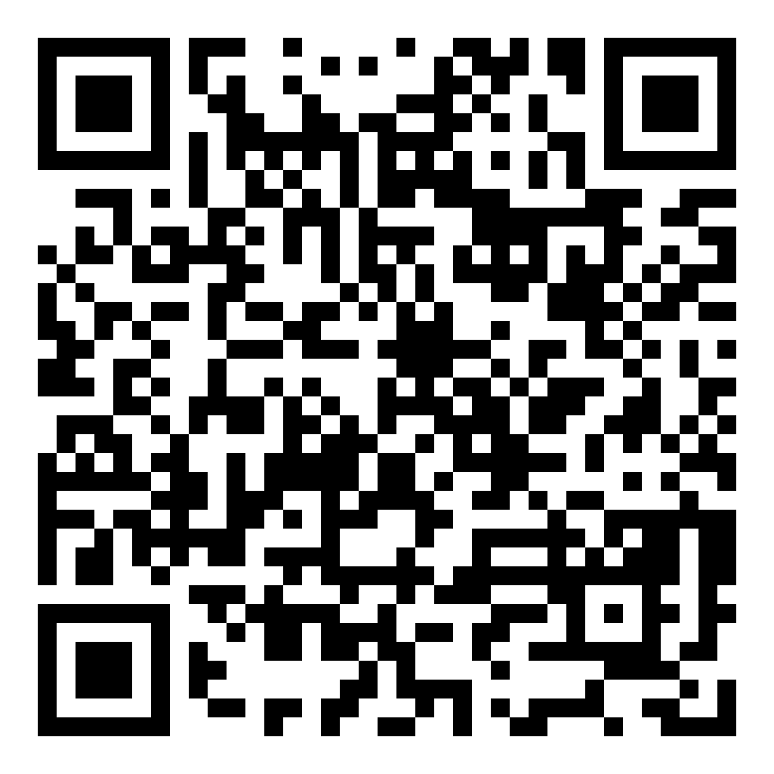
AVALIAÇÃO DOCENTE
O que você está achando das minhas aulas neste conteúdo?
Clique aqui ou escaneie o QRCode ao lado para avaliar minha aula.
Sinta-se à vontade para fornecer uma avaliação sempre que achar necessário.
Notes:
SLIDE OBRIGATÓRIO

Slide 17
Notes:
SLIDE OBRIGATÓRIO

